Slide 1

CHÀO MỪNG
QUÝ THÀY CÔ
CÙNG CÁC EM HỌC SINH

Slide 2
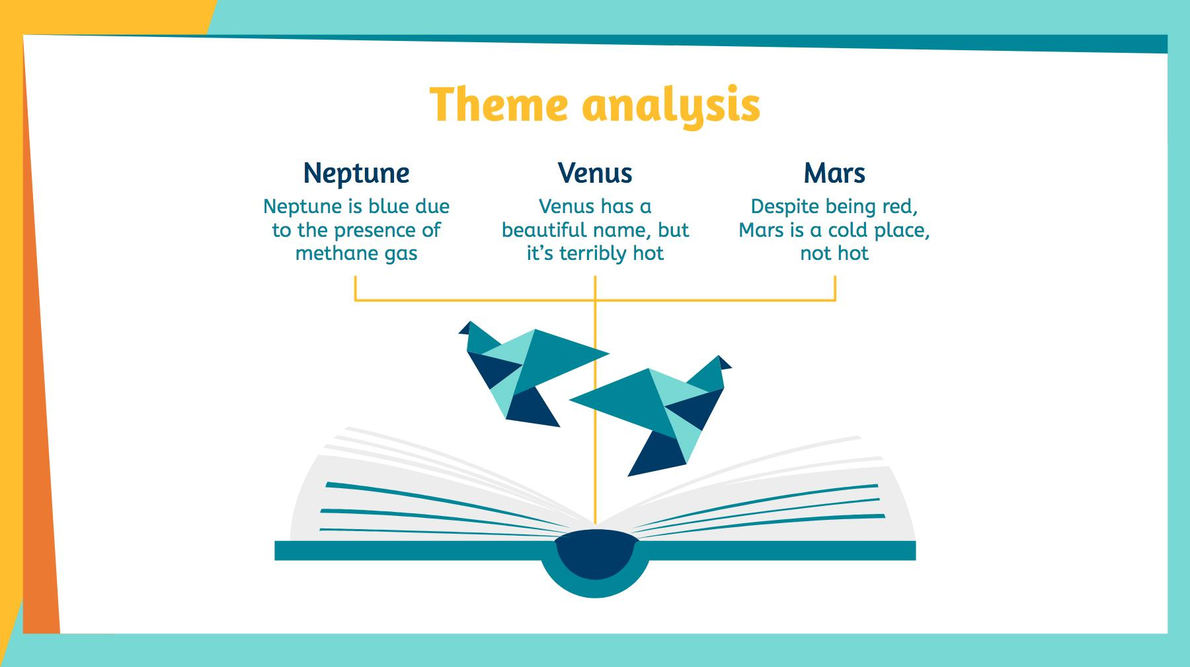
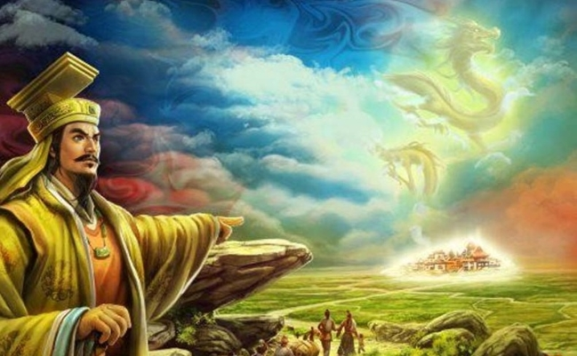
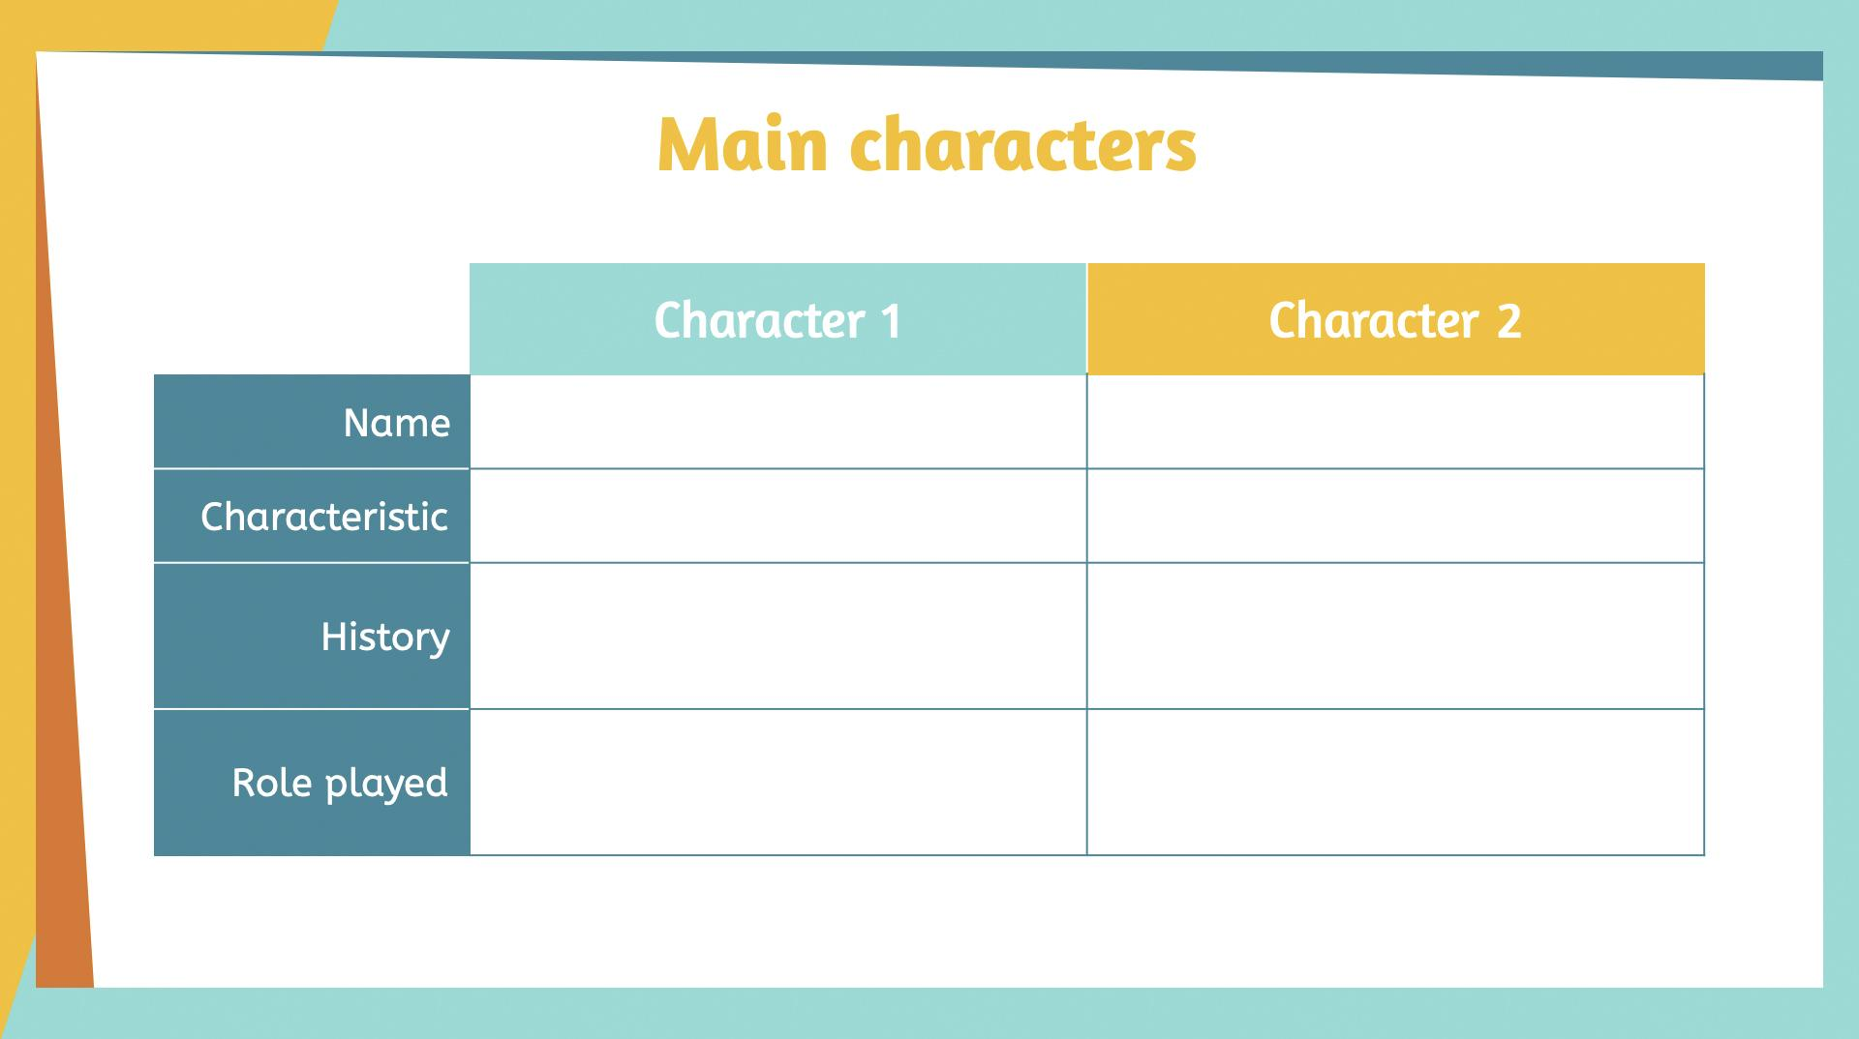
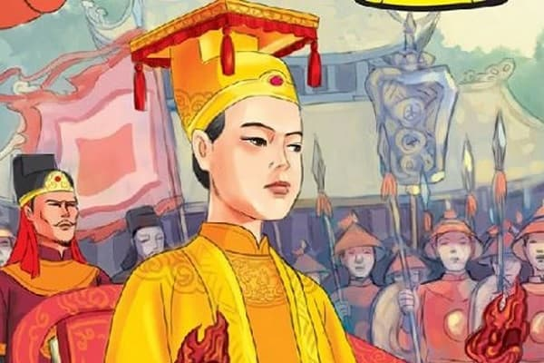
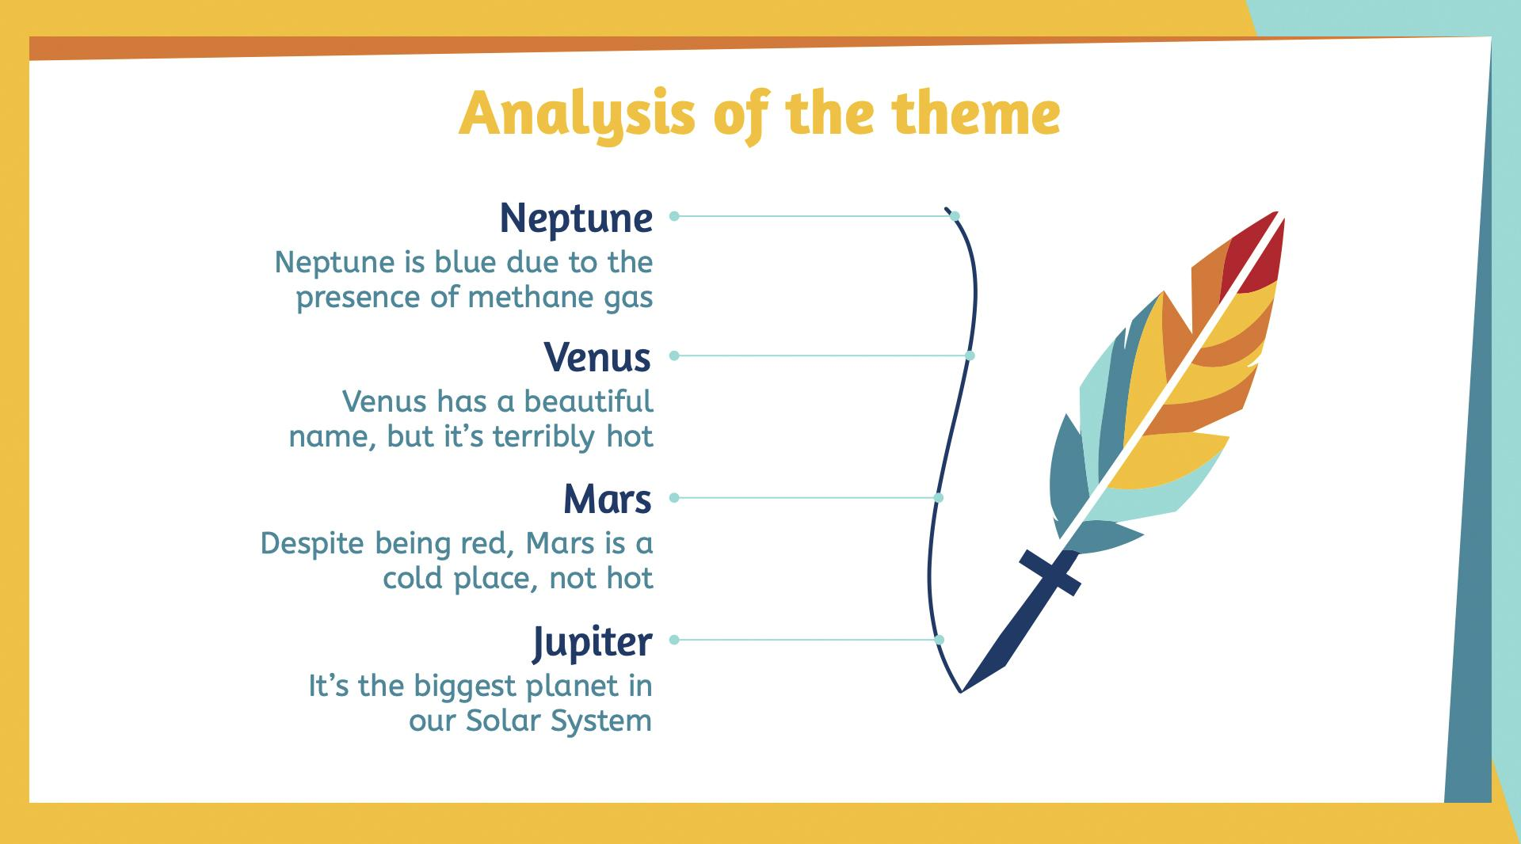
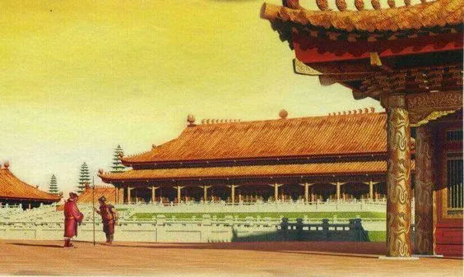
CUỘC KHÁNG CHIẾN CHỐNG QUÂN XÂM LƯỢC TỐNG (1075 – 1077) (tiết 1)
BÀI 12

Slide 3


NỘI DUNG
2. Cuộc kháng chiến chống Tống giai đoạn thứ hai
(năm 1077)
1. Cuộc kháng chiến chống Tống giai đoạn thứ nhất (năm 1075)

Slide 4


1. Cuộc kháng chiến chống Tống giai đoạn thứ nhất (năm 1075)
1. Vì sao cuộc kháng chiến chống Tống bùng nổ?
2. Nhà Lý làm gì để chuẩn bị kháng chiến?

Slide 5
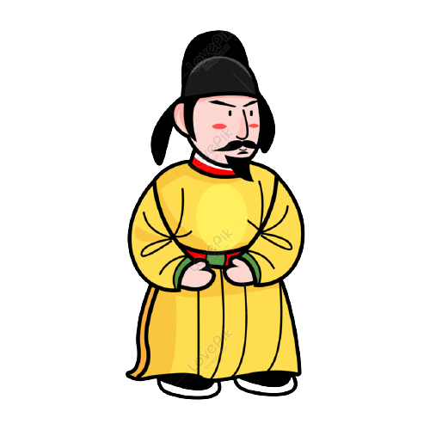
Ngân khố cạn kiệt tài chính nguy ngập
Nội bộ mâu thuẫn
Nhà
Tống
Vùng biên cương thường xuyên bị hai nước Liêu-Hạ quấy nhiễu
Nhân dân đói khổ, nhiều nơi nổi dậy đấu tranh.

Slide 6
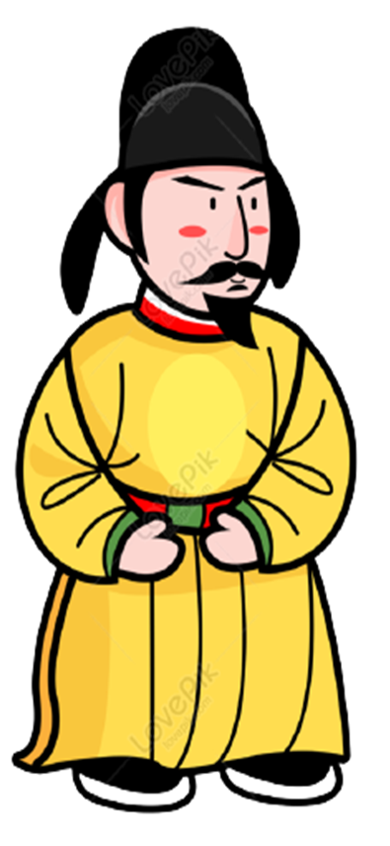

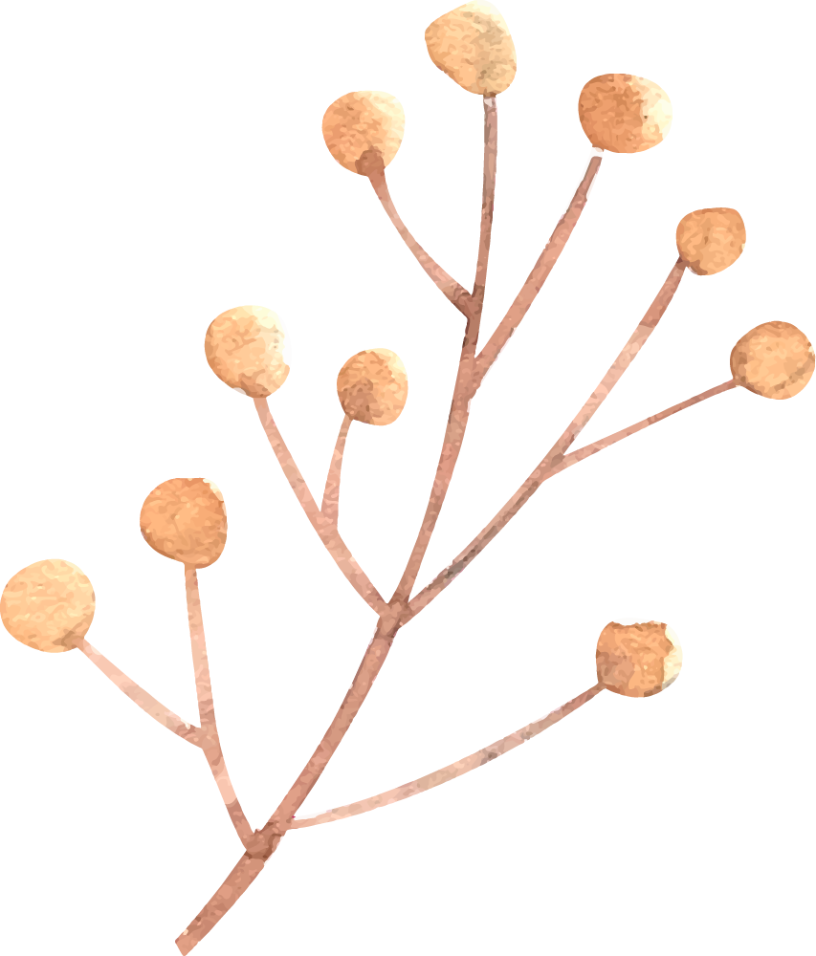


Tống Thần Tông
“Sau khi Giao Chỉ (Đại Việt) thua, hãy đặt thành quận huyện mà cai trị và hãy sung công của cải” và nếu thắng được Đại Việt thì thế Tống sẽ tăng và các nước Liêu, Hạ sẽ phải kiêng nể”

Slide 7
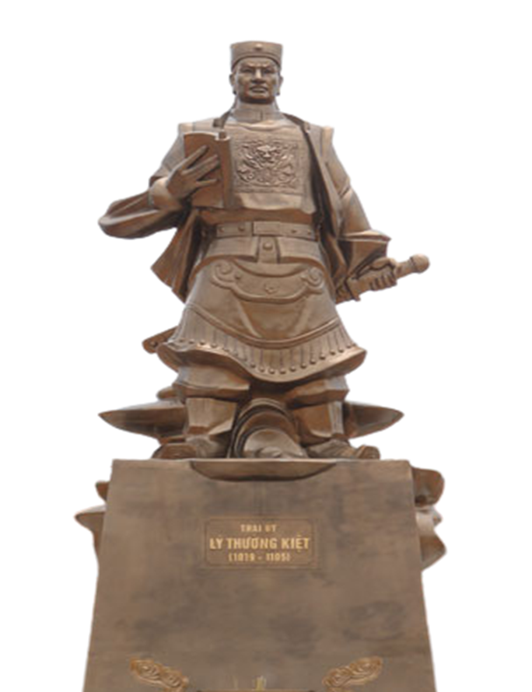
Lý Thường Kiệt
Là người tài trí, văn võ song toàn, được Vua và quân sĩ yêu mến, tin tưởng. Ông là nhà quân sự, chính trị kiệt xuất, được vinh danh là 1 trong 14 vị anh hùng tiêu biểu của dân tộc Việt Nam.
Tượng Thái úy Lý Thường Kiệt
(Tam Giang-Yên Phong-Bắc Ninh)

Slide 8
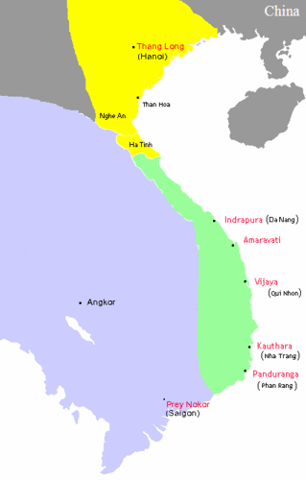
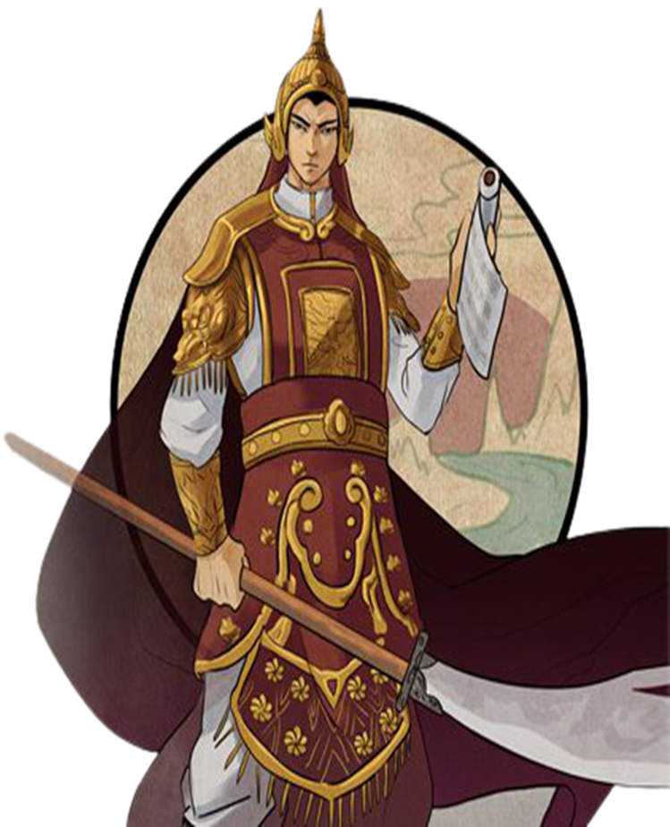
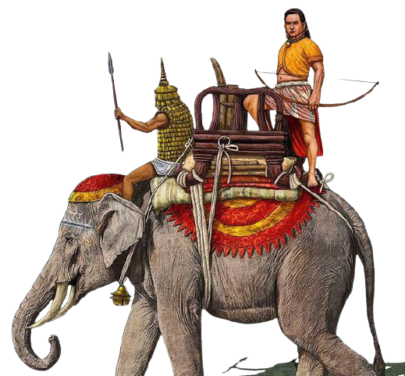
Đại Việt
Nhà Tống
X
X
X
Chăm – Pa
Đánh từ phía nam.

Slide 9
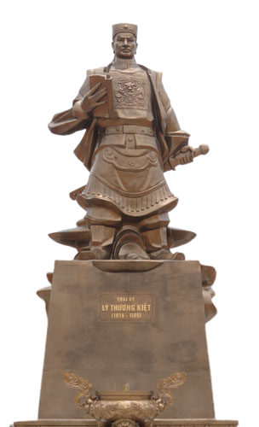
" Ngồi yên đợi giặc, không bằng đem quân đánh trước để chặn thế mạnh của giặc"
Tiến công trước để tự vệ
(Tiên phát chế nhân)
Là chủ trương táo bạo, độc đáo, sáng tạo, thể hiện quan niệm chủ động tấn công áp chế địch, đẩy địch vào thế bị động, làm tiêu hao lực lượng sức mạnh của địch từ khi chúng chưa tràn vào xâm lược nước ta
Tượng Thái úy Lý Thường Kiệt
(Tam Giang-Yên Phong-Bắc Ninh)

Slide 10
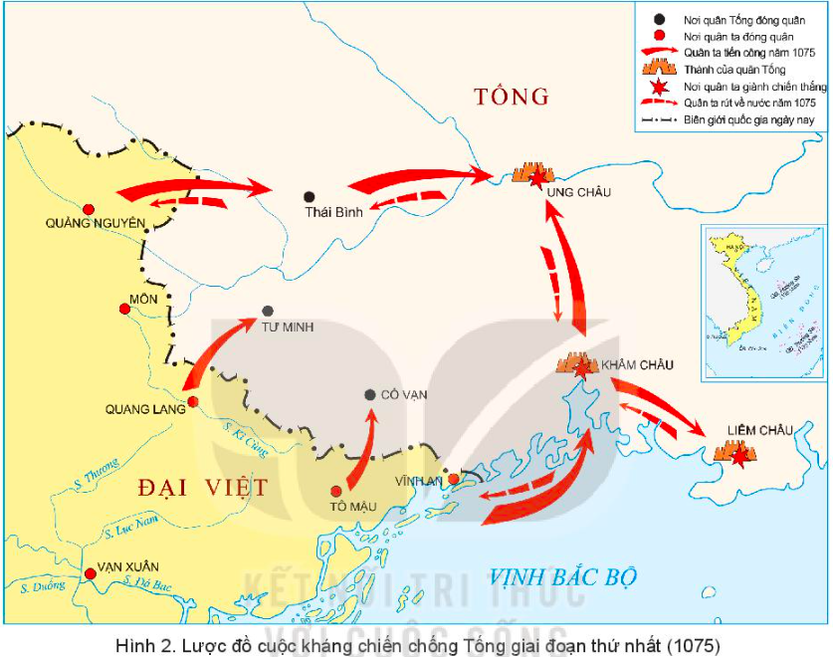

Slide 11
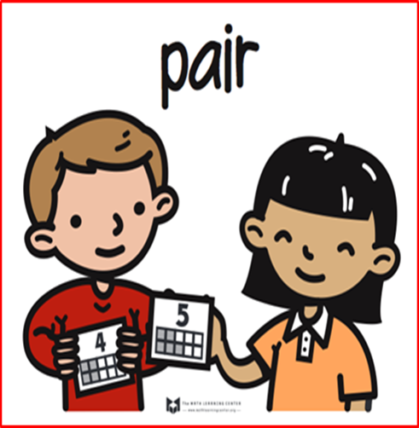


PHIẾU HỌC TẬP
Em hãy chỉ ra và phân tích nét độc đáo trong cuộc kháng chiến chống Tống giai đoạn thứ nhất (năm 1075)?
Tại sao độc đáo?
Nét độc đáo
Ý nghĩa
......................................................................................................................................................................................................................................................................................................................................................................................
.................................................................................................................................................................................................................................................................................................................................................................................................................................................................................................................................................................................................................................................................................................................................................................
..............................................................................................................................................................................................................................................................................................................................................................................................................................................................................................................

Slide 12
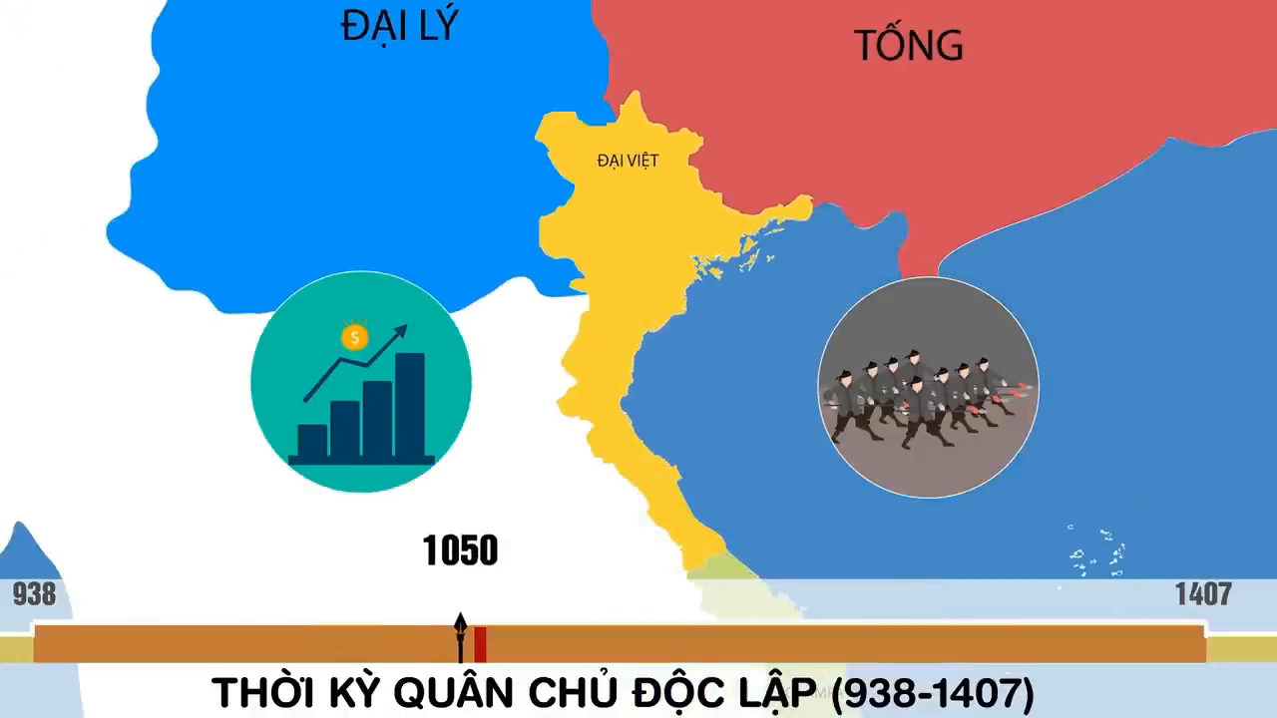

Slide 13

Em hãy chỉ ra và phân tích nét độc đáo trong cuộc kháng chiến chống Tống giai đoạn thứ nhất (năm 1075)?
Tại sao độc đáo?
..........................................................................................................................................................................................................................................................................................................................................................................................................................................................................................................................................................................................................................................................................................................................................................................................................................................................................................
Ý nghĩa
Nét độc đáo
..............................................................................................................................................................................................................................................................................................................................................................................................................................................................................................................
......................................................................................................................................................................................................................................................................................................................................................................................

Slide 14
Em hãy chỉ ra và phân tích nét độc đáo trong cuộc kháng chiến chống Tống giai đoạn thứ nhất (năm 1075)?
Tại sao độc đáo?
Ý nghĩa
Nét độc đáo
..........................................................................................................................................................................................................................................................................................................................................................................................................................................................................................................................................................................................................................................................................................................................................................................................................................................................................................
Là chủ trương chưa từng có trong lịch sử chống giặc ngoại xâm
- Đẩy kẻ thù vào thế bị động.
- Tạo điều kiện có lợi cho ta khi kẻ thù kéo sang xâm lược
..............................................................................................................................................................................................................................................................................................................................................................................................................................................................................................................
......................................................................................................................................................................................................................................................................................................................................................................................
Tiến công trước để
tự vệ
Chỉ tấn công vào kho lương thảo là nơi địch chuẩn bị cho cuộc xâm lược nước ta
Ta treo bảng nói rõ mục đích tấn công của ta
Quân ta rút về nước

Slide 15

LUYỆN TẬP
VẬN DỤNG

Slide 16



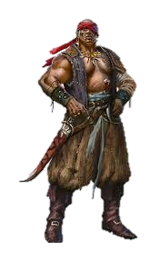

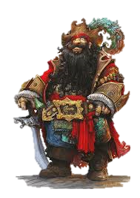


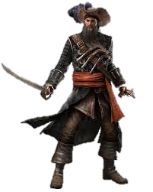


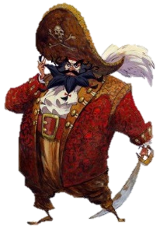

Trò chơi:
Tiêu diệt cướp biển

Slide 17






Ai là người lãnh đạo cuộc kháng chiến chống Tống?
Lê Lợi
Ngô Quyền
A.
B.
Nguyễn Huệ
Lý Thường Kiệt
C.
D.

Slide 18
Lý Thường Kiệt đưa ra chủ trương gì trước âm mưu xâm lược của nhà Tống?
Đắp đê
Tiến công trước để tự vệ
A.
B.
Đóng cọc
Ngụ binh ư nông
C.
D.

Slide 19

Vì sao nhà Tống âm mưu xâm lược Đại Việt?
A. Để giải quyết những khó khăn trong nước
B. Do nhà Lý không chấp nhận tước vương của nhà Tống
C. Do sự xúi giục của Chăm-pa
D. Do giai đoạn này nhà Tống hùng mạnh

Slide 20

Sau 42 ngày chiến đấu, quân nhà Lý hạ được thành nào?
A. Cố Cung
B. Vạn Lý Trường Thành
C. Thành Trường An
D. Ung Châu

Slide 21
Trên cơ sở phân tích diễn biến cuộc kháng chiến chống Tống (1075-1077) em hãy cho biết tư tưởng xuyên suốt của nhà Lý là gì?
Chủ động
Nhân văn
A.
B.
Nhân đạo
Bị động
C.
D.

Slide 22
HƯỚNG DẪN VỀ NHÀ
- Học bài cũ: Trình bày nguyên nhân, diễn biến, ý nghĩa của cuộc kháng chiến chống Tống giai đoạn thứ nhất (năm 1075)
- Chuẩn bị bài mới: Cuộc kháng chiến chống Tống giai đoạn thứ hai (năm 1077)
+ Nhà Lý chuẩn bị kháng chiến như thế nào? Tại sao chọn sông Như Nguyệt để xây dựng phòng tuyến đánh giặc?
+ Tổ 1+3: Tìm hiểu diễn biến giai đoạn thứ hai (Trình bày trên lược đồ).
+ Tổ 2+4: Tìm hiểu công lao của Lý Thường Kiệt trong cuộc kháng chiến chống Tống.

